Slide 1
Звіт з практики
Лавринович Владислав

Slide 2

База практики
Intellias — одна з найбільших українських ІТ компаній, яка об’єднує понад 3000 спеціалістів. Розробницькі центри розташовані в Україні, Польщі, Хорватії, Болгарії, Іспанії, Португалії та Колумбії. Також Intellias представлений у Німеччині, США та Об'єднаних Арабських Еміратах. Займається розробкою комплексного програмного забезпечення та наданням професійних сервісів, спеціалізуючись на автомобільній галузі, навігаційних системах, фінансових та телекомунікаційних технологіях. Технологічними продуктами, які розробляють інженери Intellias, користуються понад 2 млрд. людей.

Slide 3

Зв’язок бази практики із напрямом освітньої програми
Інтелліас є провідною компанією в галузі інтелектуального аналізу даних та машинного навчання. Вона займається розробкою та застосуванням алгоритмів машинного навчання для вирішення різноманітних завдань, включаючи прогнозування та класифікацію даних, обробку мови та багато інших.

Slide 4
Задачі практики
Аналіз предметної області за темою дипломної роботи
Аналіз наукової літератури за темою дипломної роботи
Підбір моделей та методів для виконання дипломної роботи

Slide 5
Аналіз наукової літератури
На даний час існує досить багато робіт з використання алгоритмів машинного навчання для передбачення серцево-судинних хвороб.
Тим не менш, спостерігається недостатня кількість датасетів для досліджень.
Небагато досліджень порінюють алгоритми машинного навчання з нейронними мережами.
Посередня точність використаних алгоритмів.
Багато різноманітних методологій виконання досліджень

Slide 6
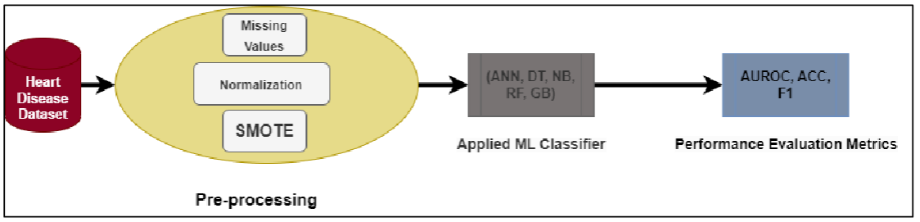
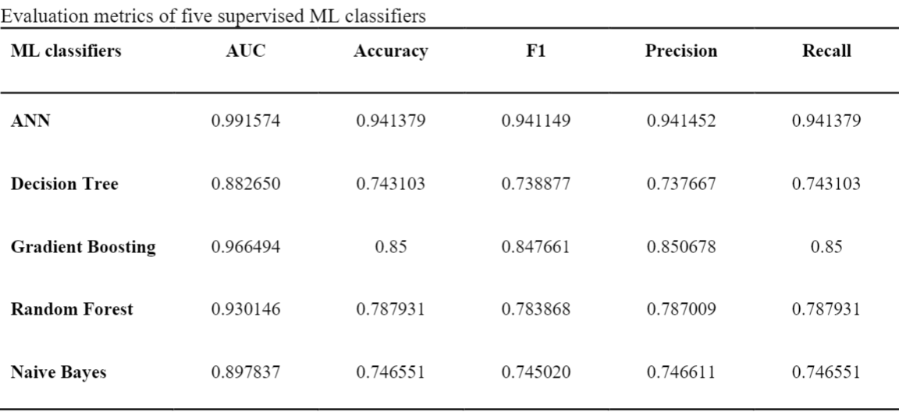
Prediction of heart diseases by using Supervised Machine Learning
Saleh Mahdi Muhammed, Ghassan Abdul-Majeed, Mahmoud Shuker Mahmoud виконали дане дослідження, у якому порівнюють наступні алгоритми: ANN, Naive Bayes, DT, Random Forest, і Gradient Boosting.
Нейронна мережа показала найвищу точність в ~95%
10-fold cross-validation
Cleveland dataset

Slide 7
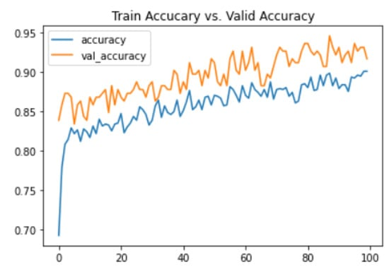
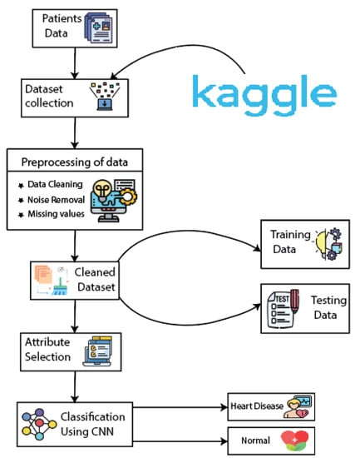
A Deep Convolutional Neural Network for the Early Detection of Heart Disease
Arooj S, Rehman Su, Imran A, Almuhaimeed A, Alzahrani AK, Alzahrani A. у науковій публікації випробували використання згорткових нейронних мереж для передбачення серцево-судинних хвороб.
Досягли точності в 91.7%
Cleveland dataset
2 згорткових шари і 8 dense шарів, на виході sigmoid.

Slide 8
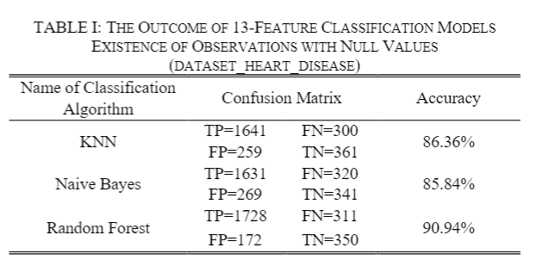
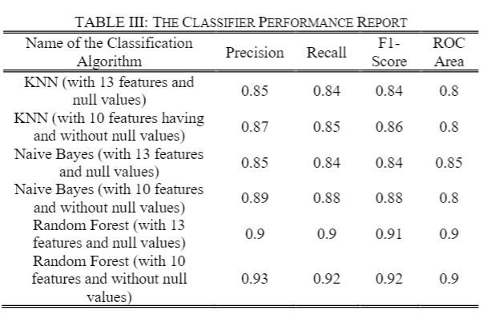
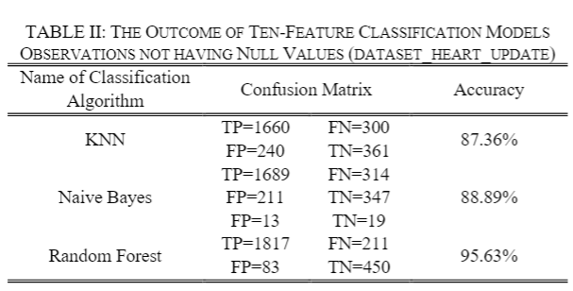
Prediction of Heart Disease Using MachineLearning Algorithms
Md. Julker Nayeem, Sohel Rana, and Md. Rabiul Islam зробили дослідження в якому порівняли застосування декількох алгоритмів машинного навчання для передбачення серцево-судинних хвороб та визначили вплив попередньої обробки даних на точність моделей.
Порівняли три алгоритми машинного навчання та точність для різних параметрів

Slide 9
Висновок
Серед усіх алгоритмів нейронна мережа зазвичай показує найвищу точність
Попередня обробка датасету суттєво впливає на продуктивність моделей
Згорткові нейронні мережі також можна застосовувати і для повсякденних задач класифікації але з сумнівною точністю.
Ensemble моделі показують вищу точність.
Якість датасету та кількість даних суттєво впливає на результати та якість моделі.
Прогнозування серцево-судинних хвороб доволі перспективний напрямок, де є ще куди розвиватись.

